Slide 1
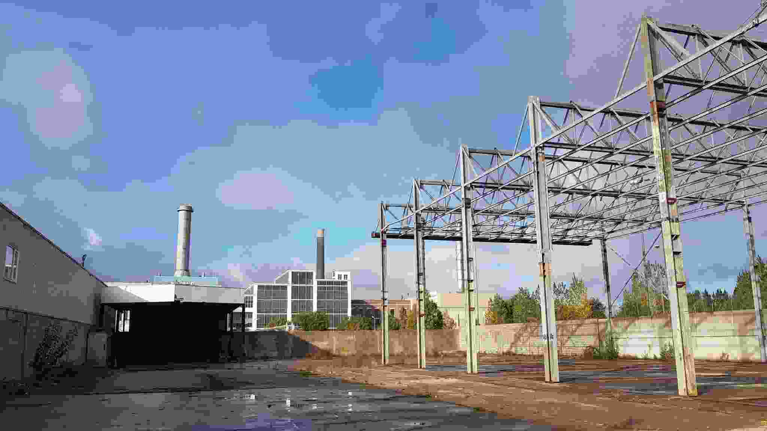

Herstructurering middels een ontwikkelingsmaatschappij
Lessons learned van de NV OMU
Presentatie Vlaams-Nederlands Bedrijventerrein congres 26 maart 2026
Plaats maken voor de nieuwe economie

Slide 2
Over OMU
Zelfstandige uitvoeringsorganisatie, opgericht in 2011, met provincie als enig aandeelhouder.
Doelstellingen:
- Intensiever en duurzamer omgaan met bestaande werklocaties;
- Verbeteren vestigingsklimaat in de provincie Utrecht.
Middelen: twee (deels) revolverende investeringsfondsen:
- Transformatiefonds (EUR 15 mln.);
- Herstructureringsfonds (EUR 60 mln.).
Totaal EUR 75 mln.
Plaats maken voor de nieuwe economie

Slide 3
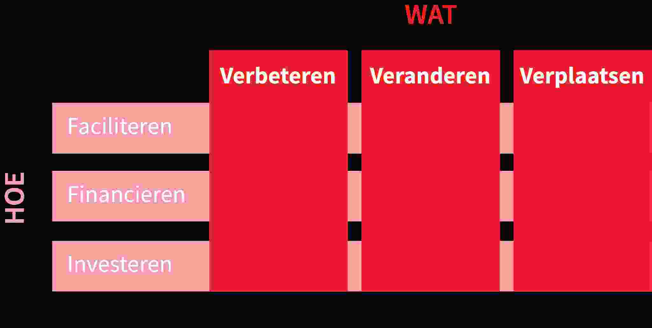
Wat doet OMU?
Verbeteren
Herstructureren en schuif ruimte
Veranderen
Transformatie t.b.v. andere functies
Verplaatsen
Het juiste bedrijf op de juiste plek
Plaats maken voor de nieuwe economie

Slide 4
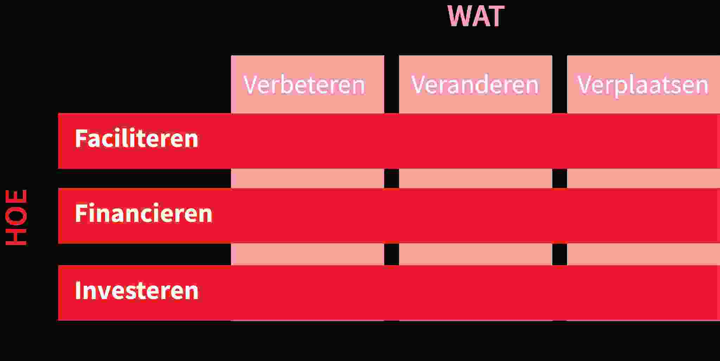
Hoe werkt OMU?
Investeerder
Strategische aankopen, rotte plekken
Financier
Risicovolle voorfase van projecten
Intermediair
Initiëren, ondersteunen, bemiddelen
Plaats maken voor de nieuwe economie

Slide 5
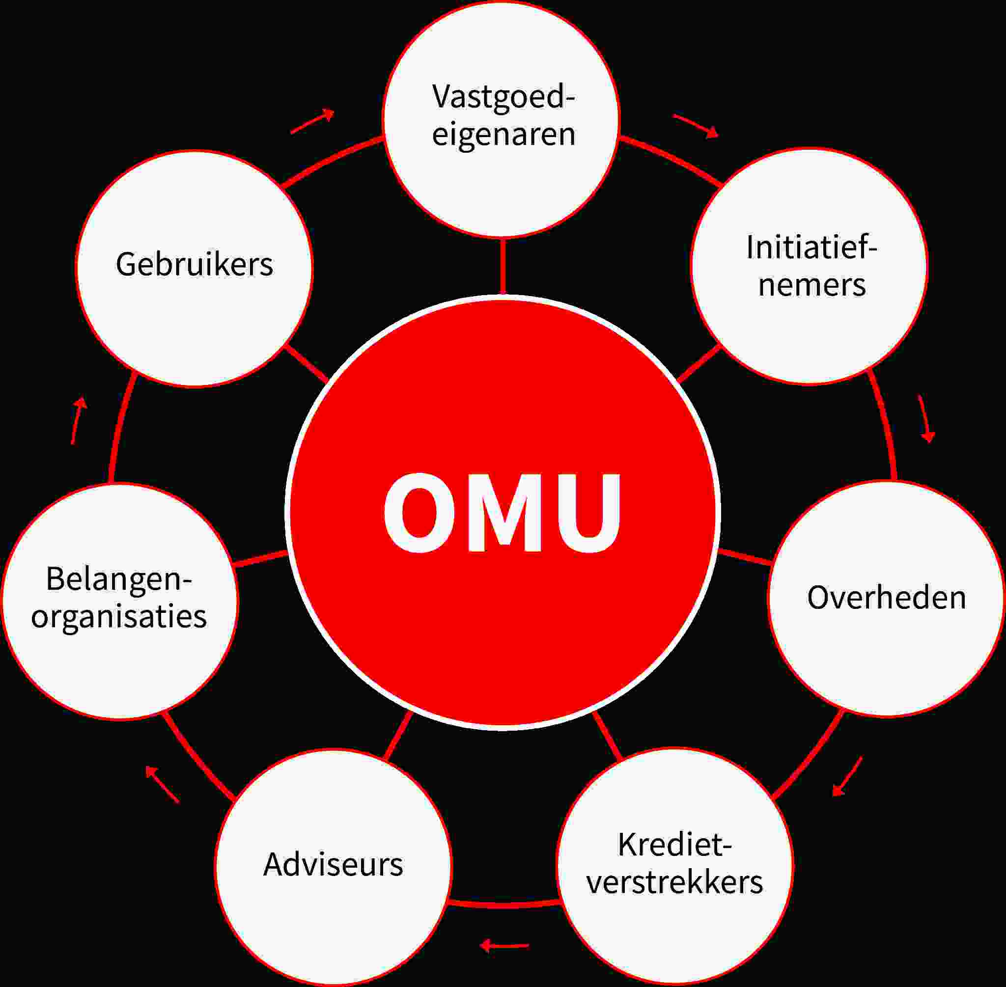
Positie OMU
Alleen de lastige opgaven: waar de markt faalt.
Niet tegen maar tussen partijen
Marktconform; geen subsidies.
Financieel én maatschappelijk rendement: revolverende fondsen in stand houden.
Plaats maken voor de nieuwe economie

Slide 6

Problematiek
Waarom komt herstructurering door ‘de markt’ onvoldoende van de grond?

Slide 7
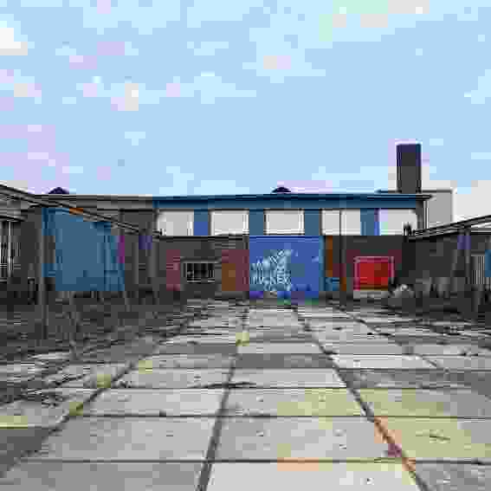
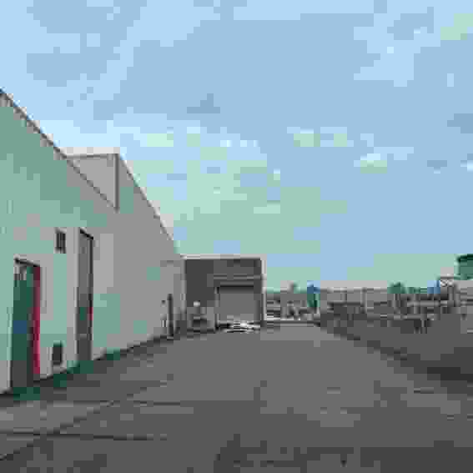
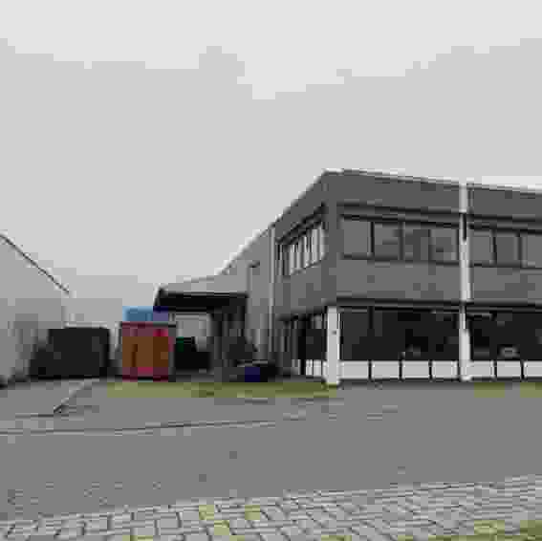
De werkelijkheid
Bedrijventerreinen zitten ‘op slot’, maar zeker 100 hectare is verouderd, onderbenut en/of oneigenlijk gebruikt.

Slide 8
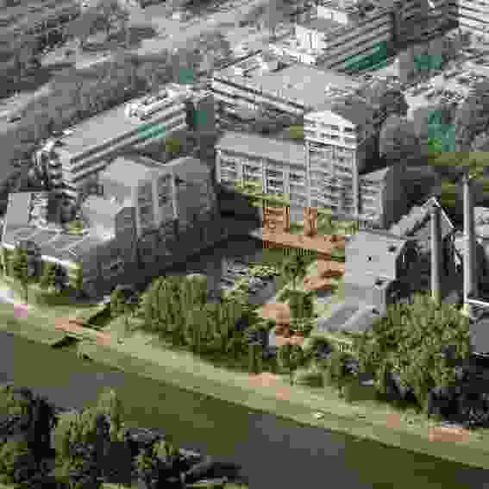
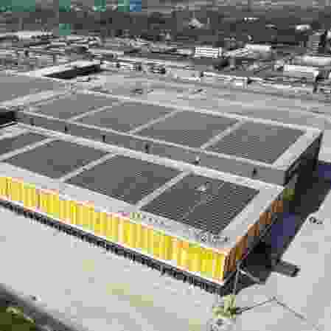
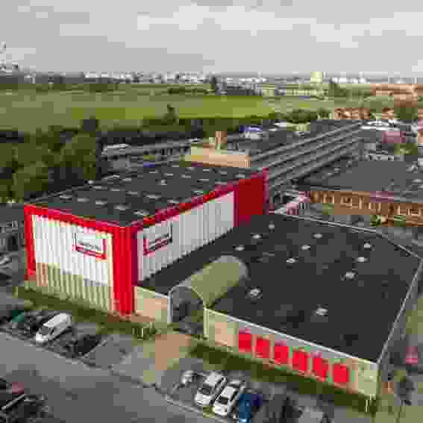
De werkelijkheid
‘De markt’ doet alleen aan haalbare businesscases: transformatie, extreme schaalvergroting en/of -verkleining.

Slide 9
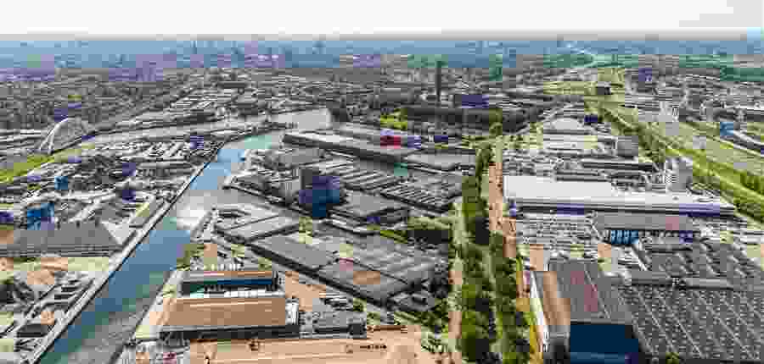
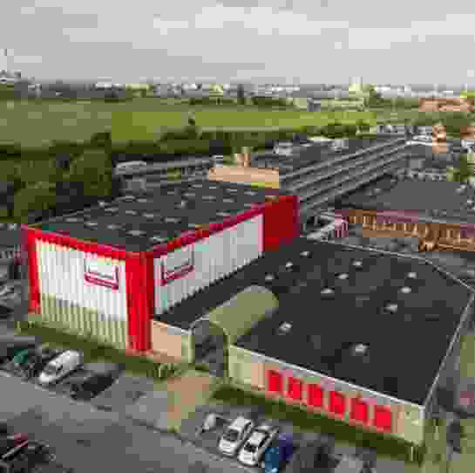
Voor wie?
OMU
Plaats maken voor de nieuwe economie

Slide 10
De opgave
En hoe pakken we die aan!

Slide 11
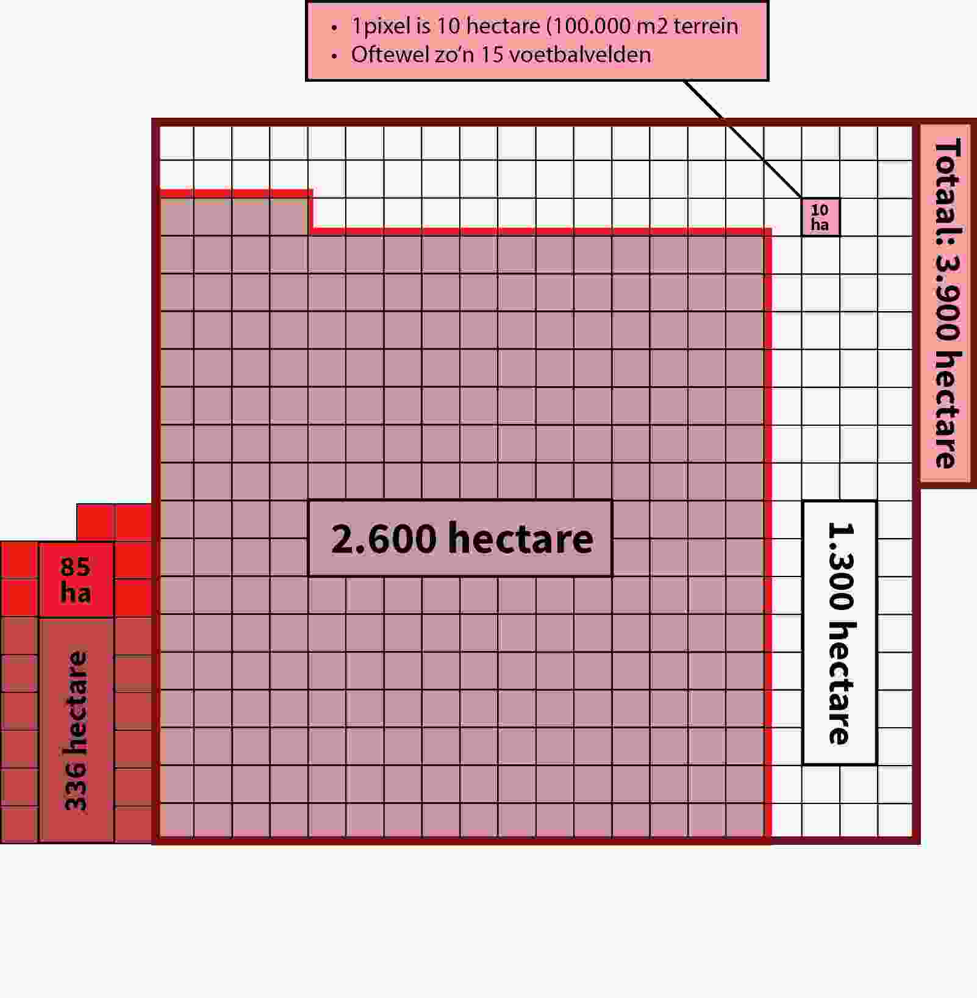
Accommoderen uitbreidingsbehoefte
Totale uitbreidingsvraag
tot ongeveer 2035:
Max. 336 netto ha.
Beleid provincie
Accommodeer daarvan 20 tot 30 procent door intensivering.
Opdracht aan OMU
25% (= 85 hectare) winnen op bestaande bedrijventerreinen.

Slide 12
Selectiecriteria
PROFIT:
Vestigingsklimaat in de topregio Utrecht
Plaats maken voor
de nieuwe economie
Werkgelegenheid
Econo-
mische
waarde
Maat-schappelijke waarde
Ecolo-
gische
waarde
Toekomstgerichte werklocaties
geven waarde aan hun omgeving:
GOVERNANCE:
Gezonde taak- en rolverdeling overheid/markt
G
PEOPLE:
Verblijfskwaliteit
Veiligheid
Organisatiegraad
Mobiliteit
PLANET:
Natuurbehoud
Klimaatadaptatie
Circulaire economie
Energietransitie
‘Triple Bottom Line’: de economische, ecologische en maatschappelijke waarden zijn in evenwicht
12

Slide 13

Gemeenten:
OMU:
Veelal Faciliterend
Risicodragend
OMU bemoeit zich niet
met beleids- en locatie-keuzes
Inzicht en regie stedelijk economisch ecosysteem
Beleidskeuzes wonen/werken
Uitgifte nieuwe bedrijven-terreinen
Kijkt ook naar individuele objecten bij ondermijning, verpaupering, verplaatsing
Aankoop holle kiezen
Aankoop kansloze kantoren
Verplaatsing hinderlijke bedrijvigheid uit kern of buitengebied
Regisseren verhuisketen van bestaand naar nieuw; aankoop achterlaat locaties

Slide 14
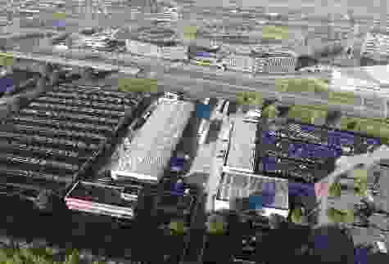
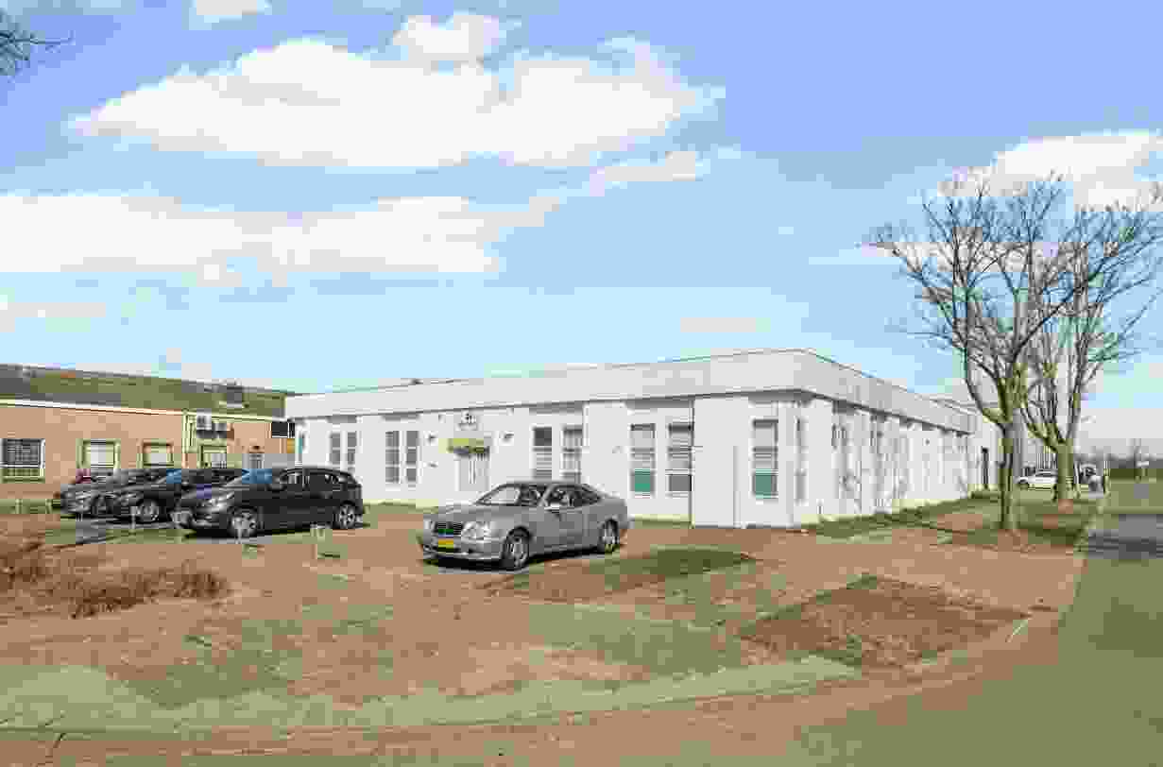
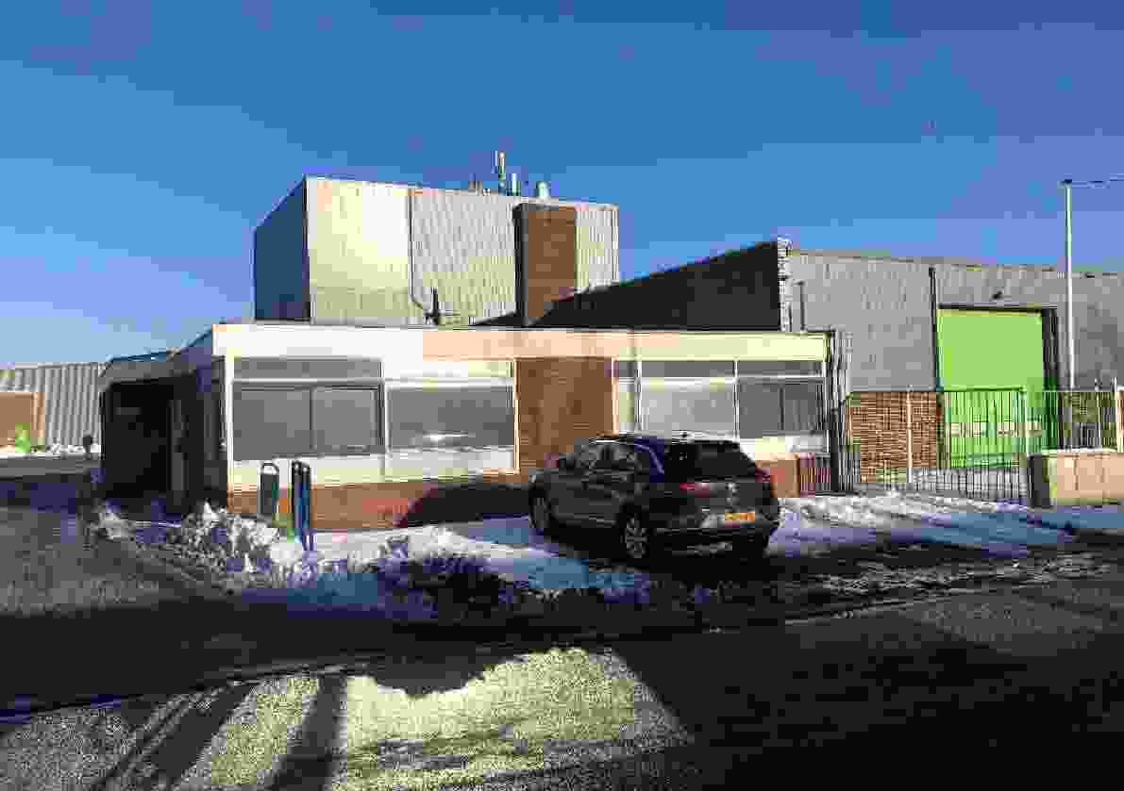
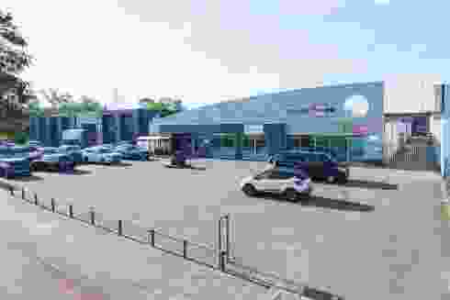
In overleg met
de markt
Ondernemers (-verenigingen);
Vastgoedeigenaren;
Makelaars;
Projectontwikkelaars;
Beleggers.

Slide 15
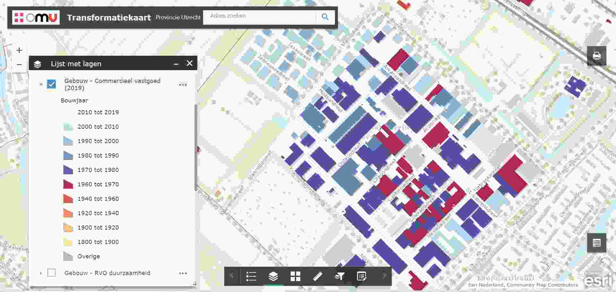
Onderzoek via digitale Kaart

Slide 16
Voorbeeldprojecten OMU

Slide 17
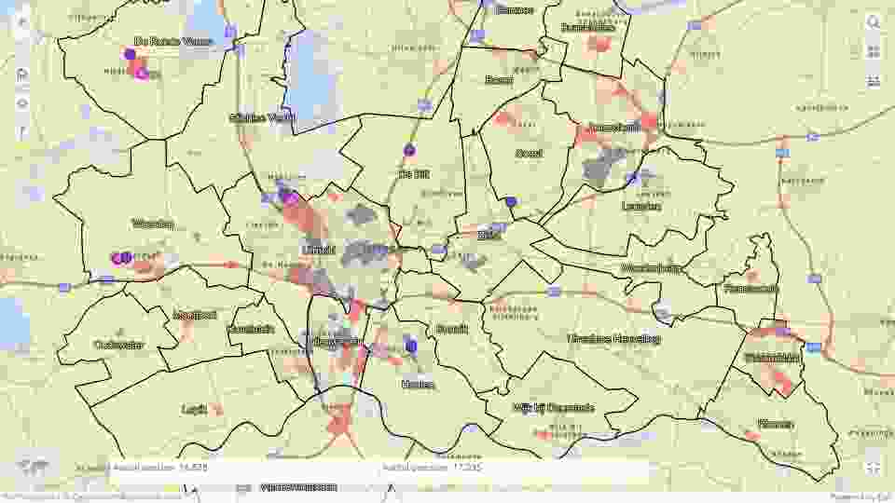

Slide 18
Transformatiefonds
2. Herstructureringsfonds

Slide 19
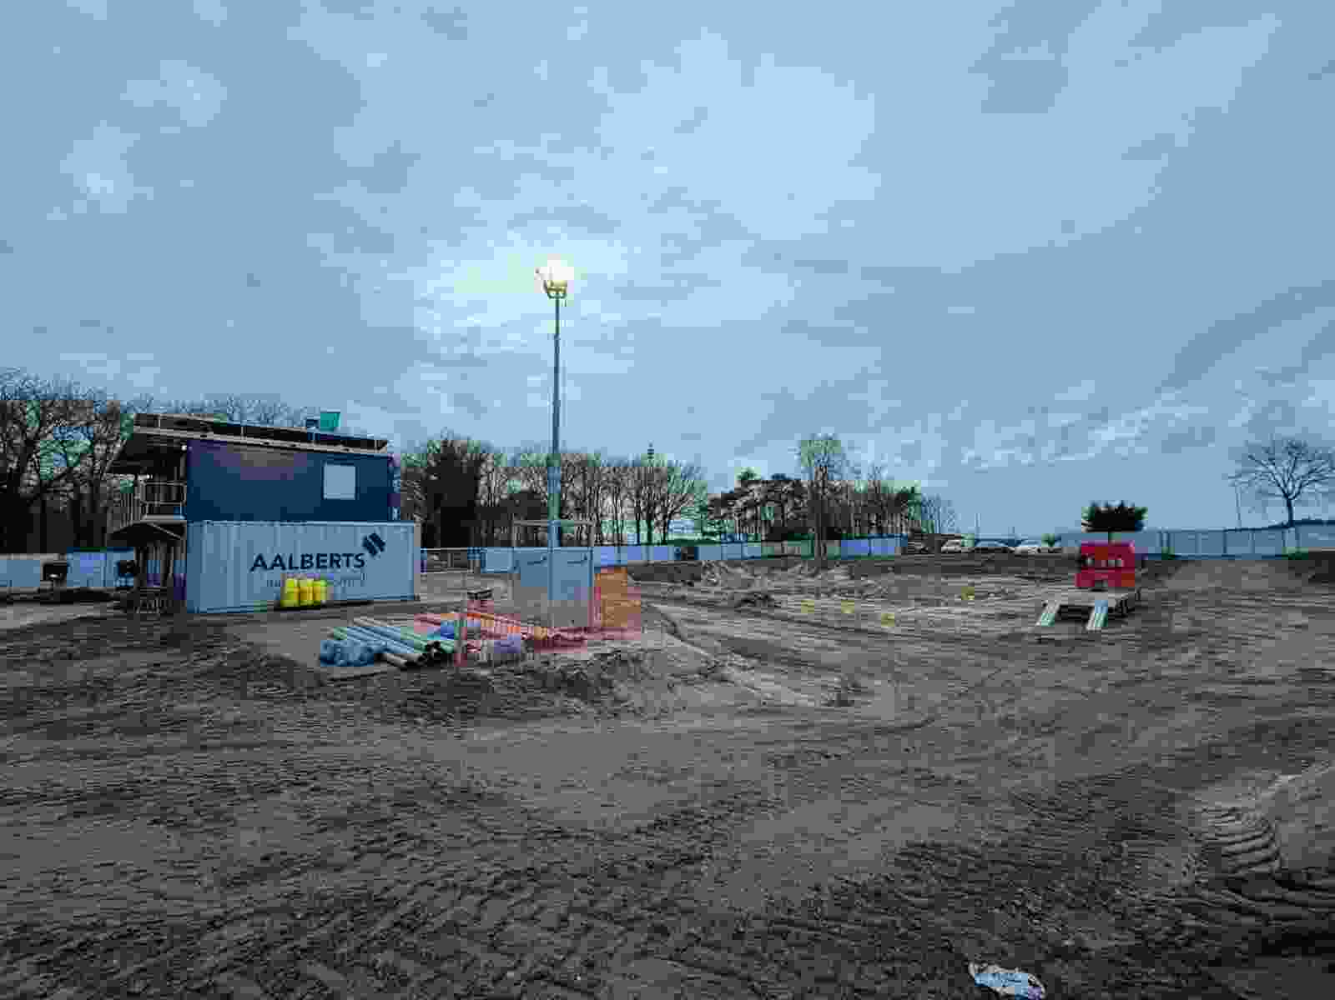
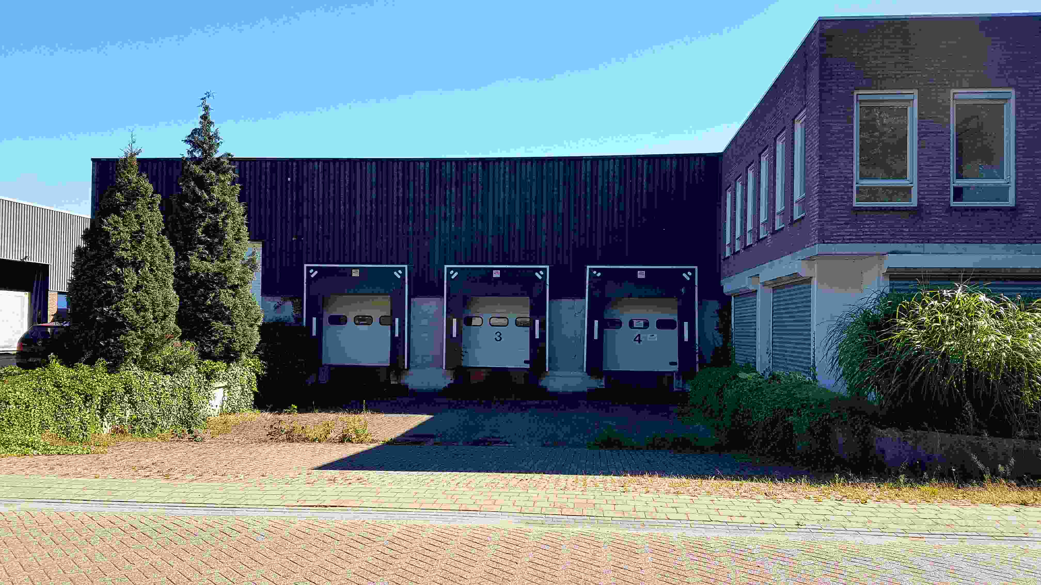
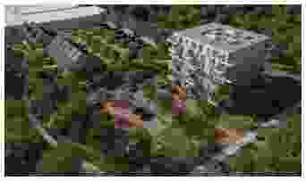
Project: Sterrenbergweg (Soesterberg)
Start bouw 2025

Slide 20
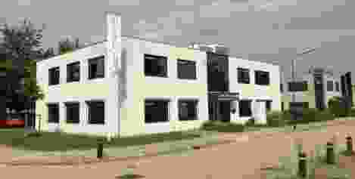
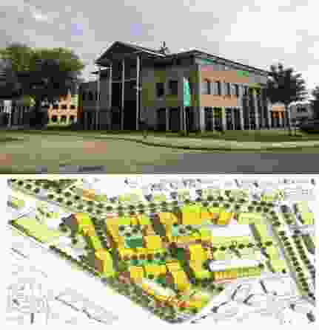
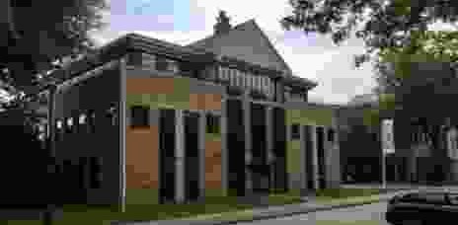
De Molen - Pelmolen (Houten)
De Molenzoom (Houten)
Financiering transformaties

Slide 21
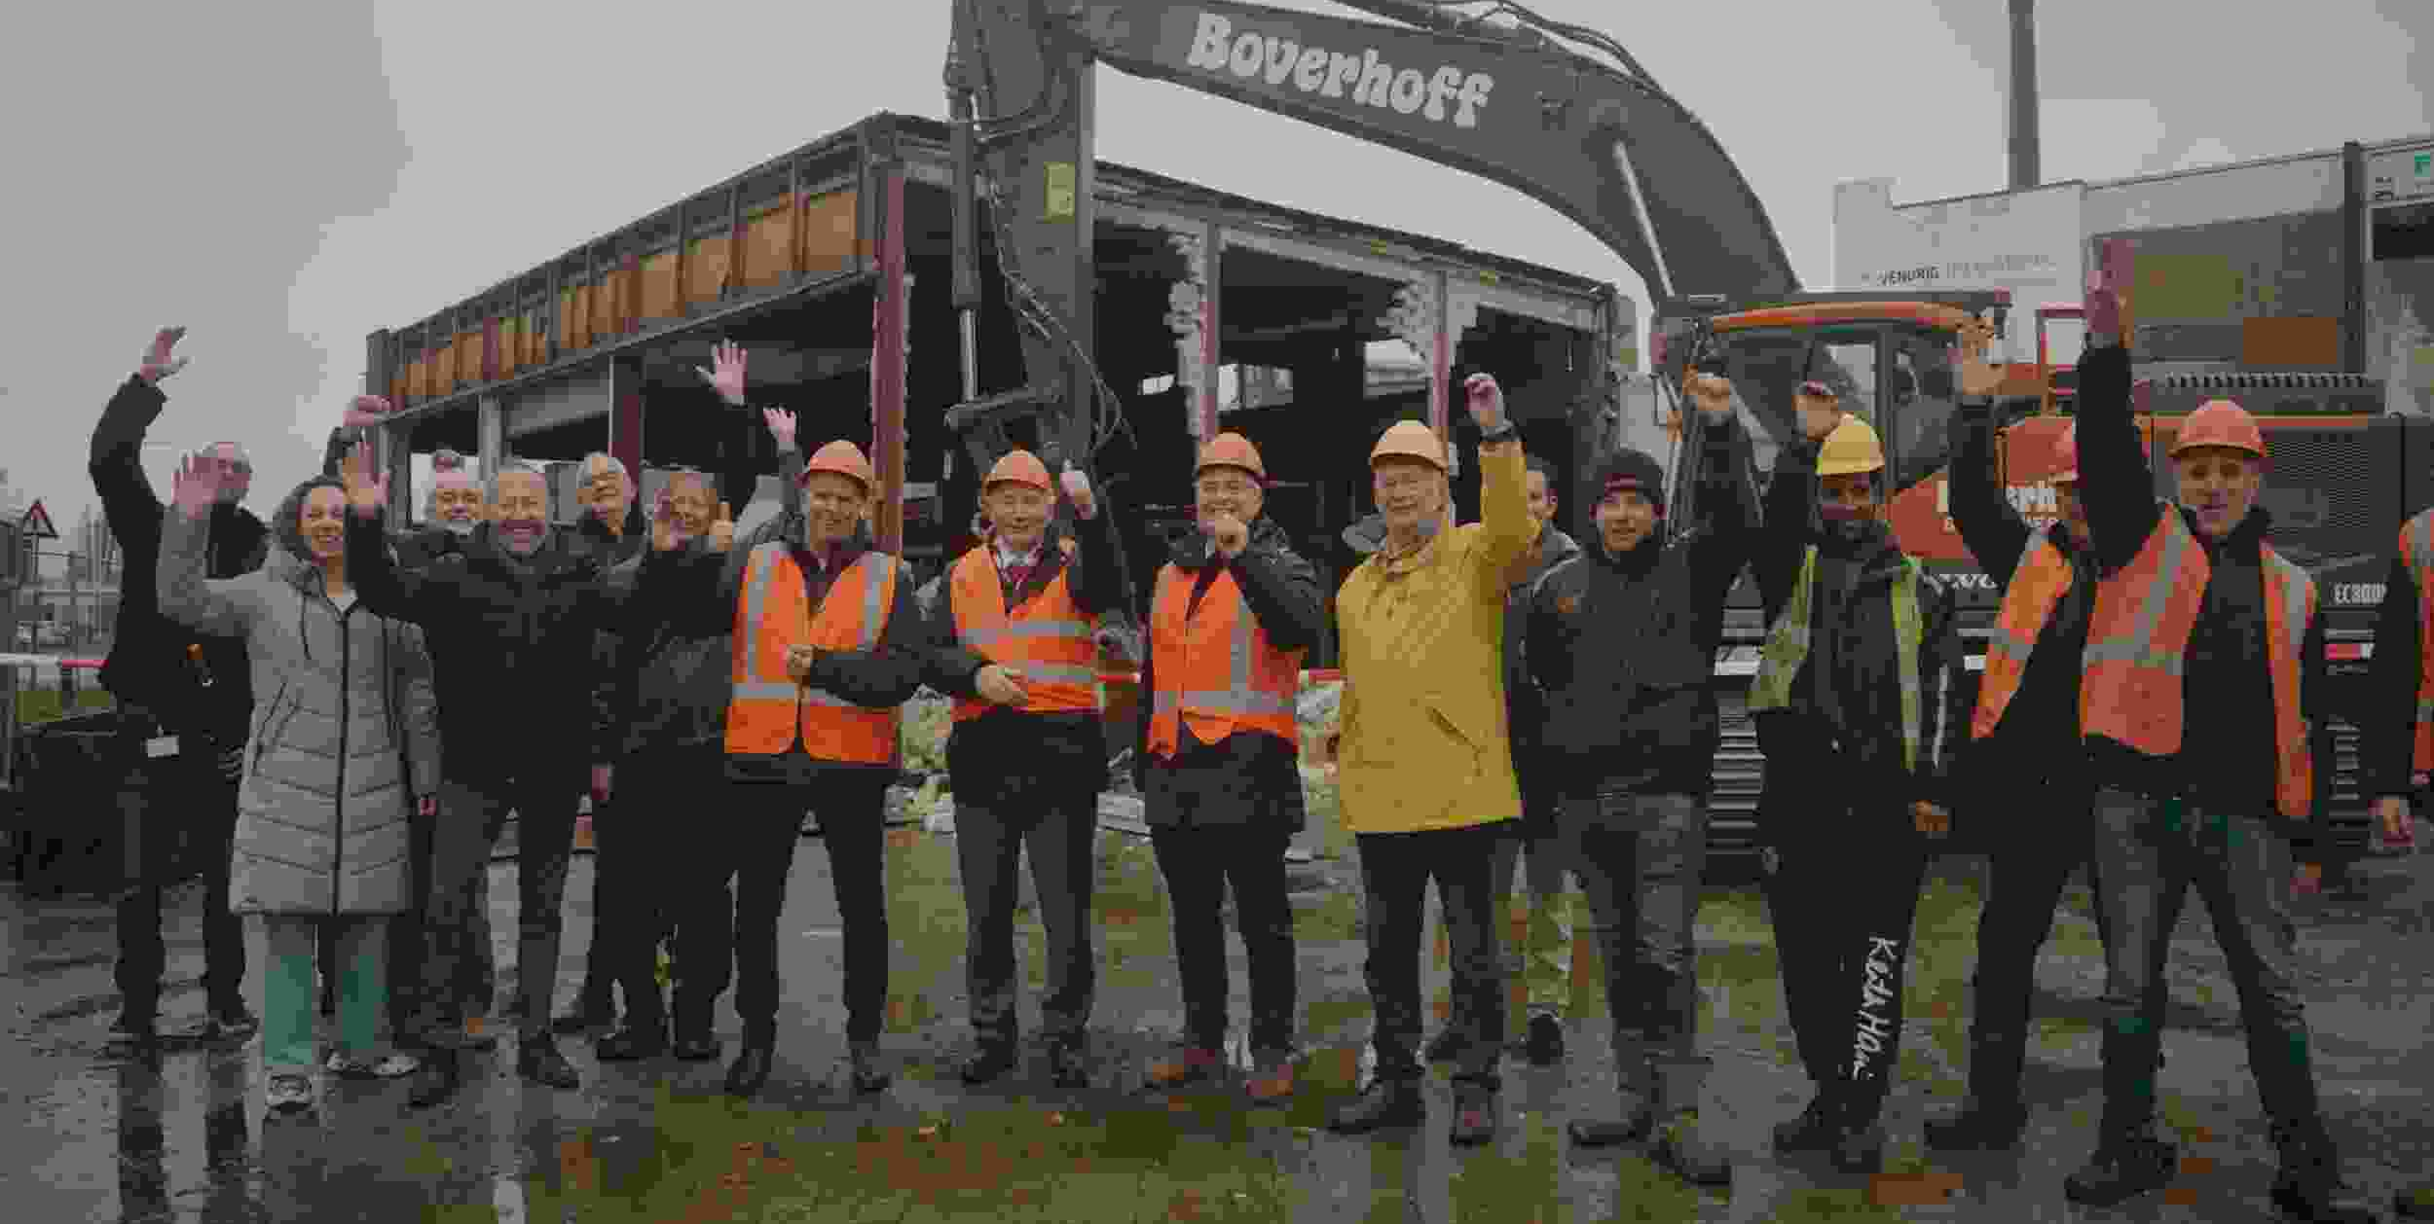
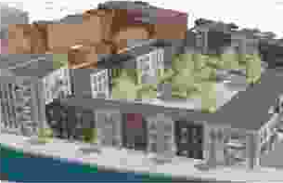
Project: Hoge Rijndijk (Woerden)
Start sloop en sanering 2025

Slide 22
Transformatiefonds
2. Herstructureringsfonds

Slide 23
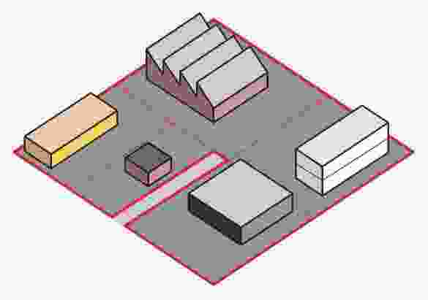
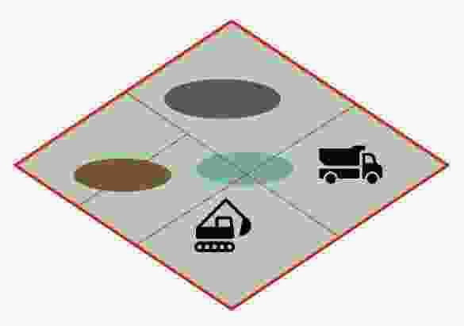
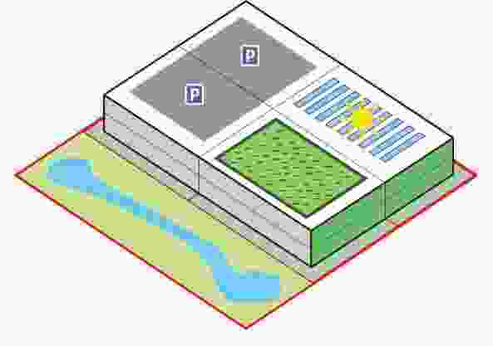
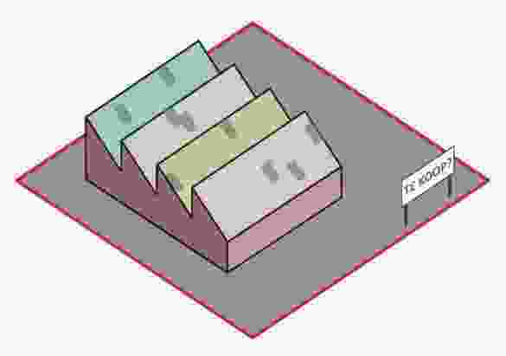


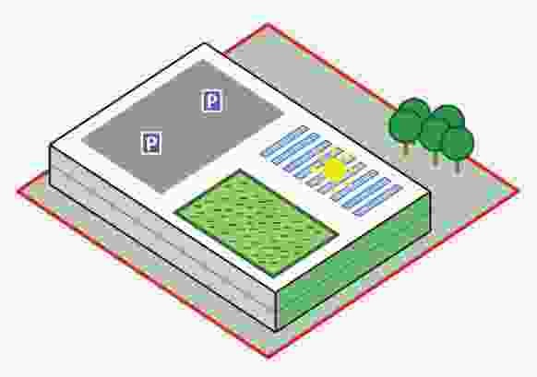
Aanpak prioritaire locaties
1
2
3
4
Casus 1: verouderd en onderbenut bedrijfscomplex

Slide 24
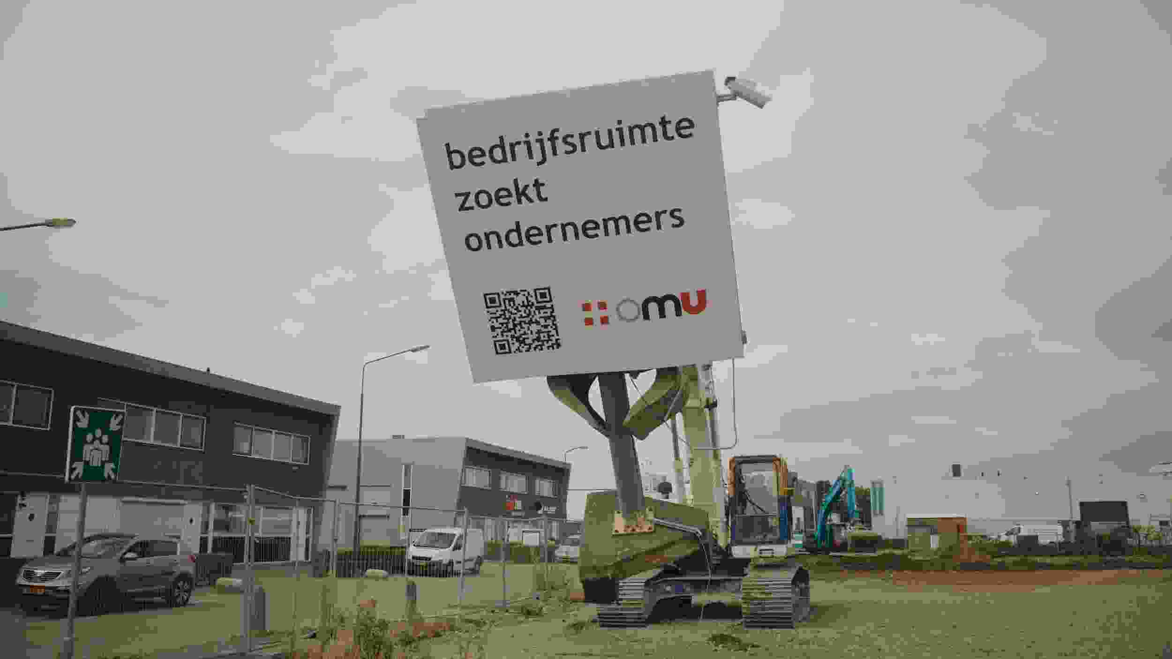
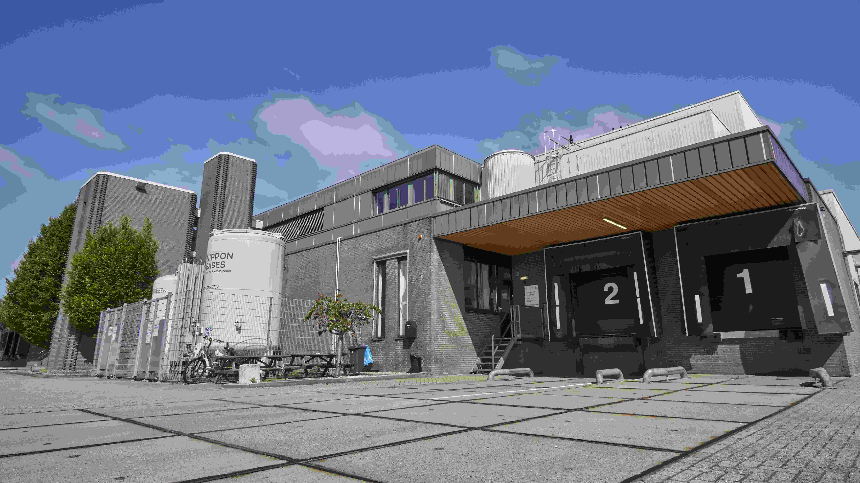
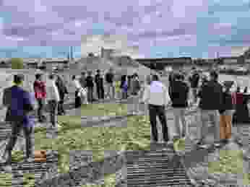
Project: A-Ware (Woerden)
Ondertekening verkoop A-Ware-locatie

Slide 25
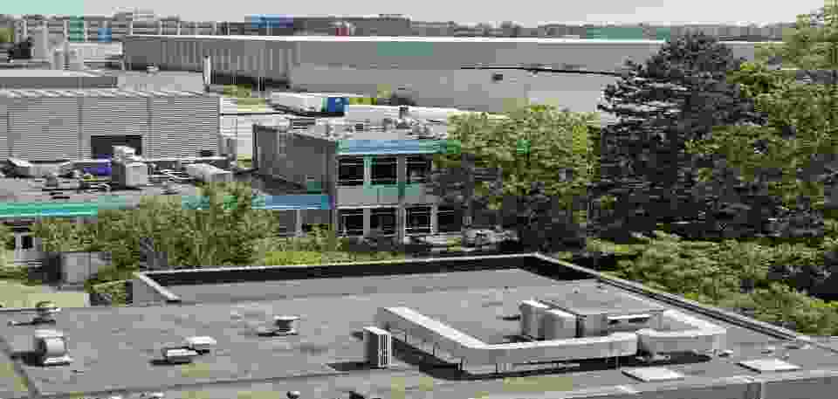
Project: Diversey (Utrecht)
Overleg gemeente Utrecht

Slide 26
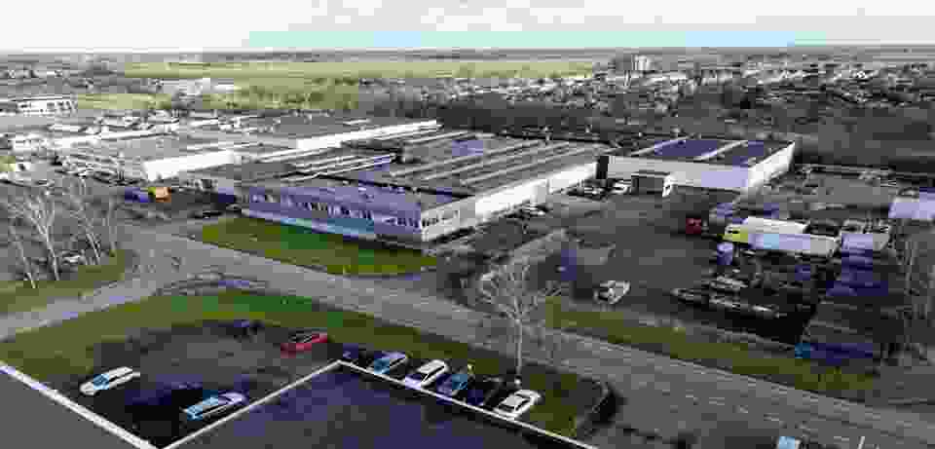
Project: Korver (Mijdrecht)
Voorbereidingen verkoop aan MNE, overleg Stedin

Slide 27

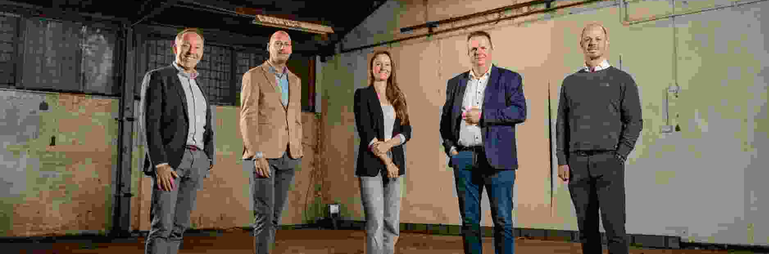
N.V. Ontwikkelingsmaatschappij Utrecht
www.nvomu.nl
info@nvomu.nl
Plaats maken voor de nieuwe economie

